Slide 1
Многопоточность && Особенности кодинга в One Technologies

Slide 2
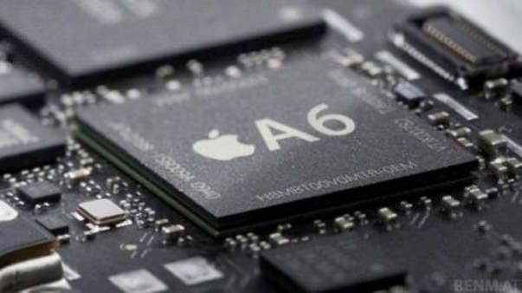
Многопоточность

Slide 3
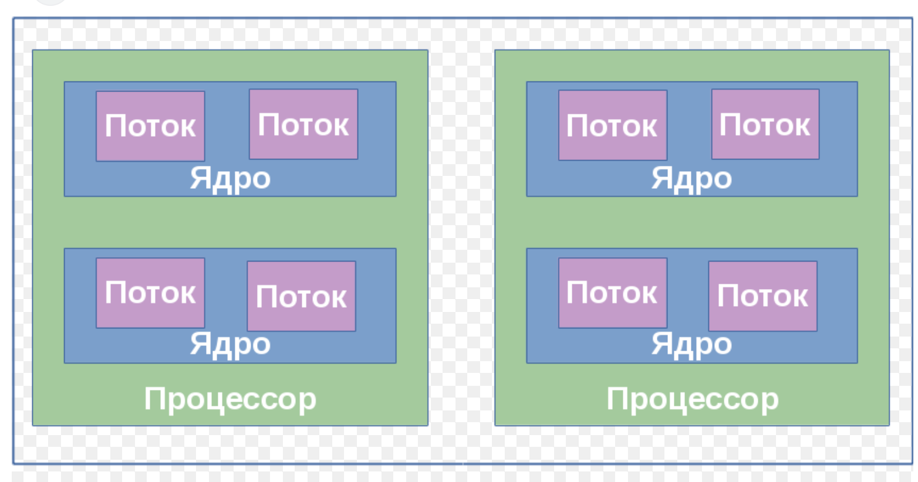
Подведём итоги

Slide 4
Потоки ядра - это легковесные потоки, управляемые операционной системой, которые могут выполняться параллельно на разных ядрах процессора.

Slide 5
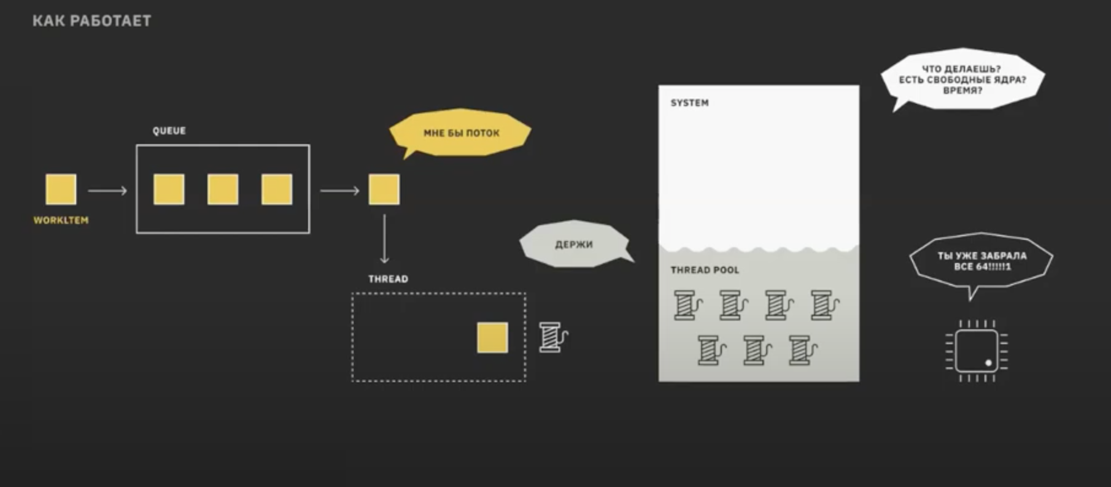

Slide 6
Очереди и потоки, в чём разница?
основное отличие между очередями и потоками заключается в уровне абстракции. Очереди являются высокоуровневыми абстракциями, которые предоставляют простой интерфейс для управления параллелизмом, тогда как потоки являются низкоуровневыми абстракциями операционной системы, которые предоставляют больший уровень контроля, но требуют большего усилия для использования.

Slide 7
Абстракции
Низкоуровневые абстракции(pthreads) pthreads.create()
Высокоуровневые абстракции(GCD, (NS)OperationQueue)

Slide 8
Низкоуровневые абстракции
В iOS потоки реализуются как низкоуровневые абстракции операционной системы, называемые потоками ядра (kernel threads)
В iOS создание и управление потоками ядра происходит внутри ядра операционной системы, и доступ к этому механизму осуществляется через системные вызовы (API). Например, для создания нового потока можно использовать системный вызов pthread_create(). Потоки создаются в контексте процесса и могут обмениваться данными с другими потоками в рамках процесса.

Slide 9
Потоки, с другой стороны, являются низкоуровневыми абстракциями операционной системы, которые представляют собой отдельный поток выполнения кода. Каждый поток имеет свой стек вызовов и может выполнять код параллельно с другими потоками. Потоки могут быть созданы напрямую в коде приложения с помощью библиотек, таких как pthreads, или использоваться в более высокоуровневых фреймворках, таких как NSOperationQueue.

Slide 10
Многопоточность в iOS - это прежде всего очереди (queues).(CS193P Stanford Fall2017 iOS 11 Swift 4)

Slide 11
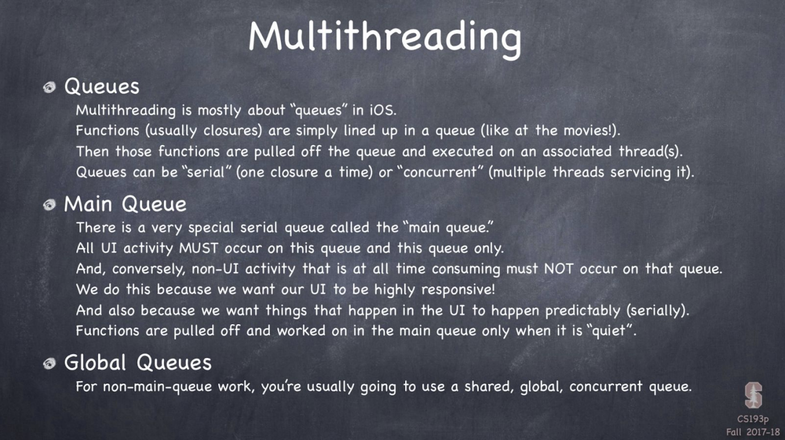

Slide 12
Я использую слово “queue” (очередь) в том смысле, что когда вы идете в кинотеатр посмотреть фильм, то вы говорите, что вы стояли в очереди (американский вариант - line), чтобы посмотреть фильм. Вот что означает очередь queue, это очередь line. Вместо людей, ожидающих просмотра фильма, мы размещаем в очередях queues многопоточности iOS блоки кода, почти всегда это замыкания (closures). Мы ставим замыкания (closures) в различного рода очереди queues. Затем появляется система iOS, у нее есть потоки (threads). Потоки (threads) - это потоки выполнения (execution) кода. Они предоставляют возможность запуска кода. Система может запускать их “как бы” параллельно. На самом деле я думаю, если у меня многопроцессорная система или многоядерный процессор, то система может действительно запускать замыкания параллельно. Но даже если у вас одноядерный процессор и физически единственный поток выполнения, операционная система iOS знает, как разделить время на крошечные кусочки между всеми этими потоками выполнения.

Slide 13
Очереди
Виды:
Serial
Concurrent
Принцип:
FIFO
Async/ sync

Slide 14
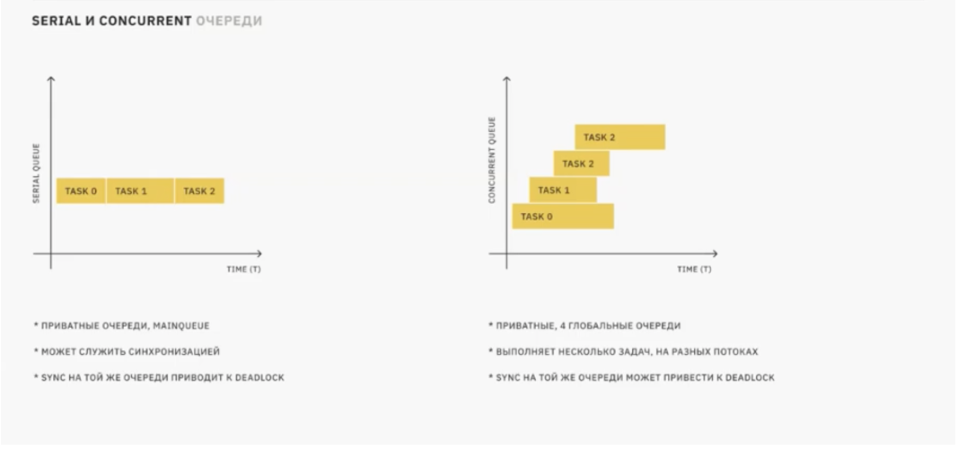

Slide 15
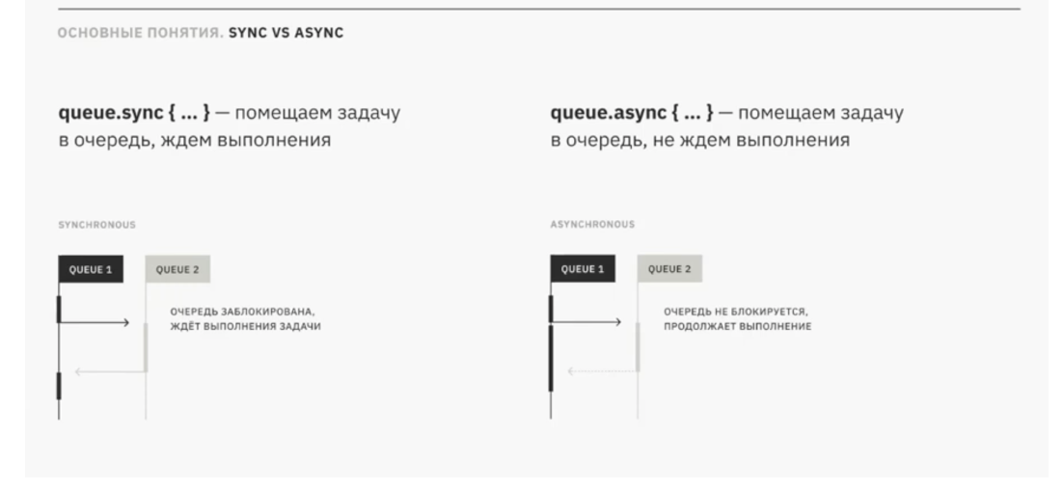

Slide 16
GCD
Grand Central Dispatch (GCD) - это технология, которая предоставляет простой и эффективный способ управления потоками в iOS. Она основана на понятии очередей (queues), которые представляют собой стек задач, которые должны быть выполнены. Очереди могут быть серийными (задачи выполняются последовательно) или параллельными (задачи выполняются одновременно). GCD автоматически управляет потоками и выбирает оптимальный способ выполнения задач.

Slide 17
Dispatch queue
mainQueue(serial)
Global queue(concurrent)
Custom(Свои)
let serialQueue = DispatchQueue (label: “MySerialQ”)
let concurrentQueue = DispatchQueue (label: “MyConcurrentQ”, attributes: .concurrent)

Slide 18
global queues
Quality of Service
4 types
DispatchQoS.userInteractive.
DispatchQoS.userInitiated
DispatchQoS.background
DispatchQoS.initial

Slide 19
userInteractive
мы говорим о высокой степени интерактивности, маленькие кусочки кода которой вы хотите “выбросить” из main queue. Причина использования этой очереди не является обычным явлением, потому что в действительности кусочки кода столь малы и так быстро выполняются, что, возможно, они могли бы быть размещены и непосредственно на main queue. В любом случае вы ждете их на main queue. Так что очередь .userInteractive используется для выполнения вещей, связанных с интерактивным взаимодействием пользователя.

Slide 20
DispatchQoS.userInitiated
На этой очереди мы можем выполнять что-то, что может потребовать более длительного времени или занять, например, пару секунд или, может быть, несколько миллисекунд. Но смысл в том, что пользователь просит об этом прямо сейчас и ждет реакцию на свой запрос. Он касается кнопки, он где-то выполняет жест swipe и просит о том, чтобы что-то произошло. Это инициировано пользователем, и он ожидает, что это произойдет насколько возможно быстро. Вы запускаете блок кода в фоновом (background) режиме. Это не происходит на main thread, но вы должны постараться сделать это как можно быстрее.
iOS будет вытягивать блоки кода из этой очереди и запускать их на потоках (threads), которые имеют очень высокий приоритет, потому что пользователь просит это выполнить прямо сейчас.

Slide 21
background
Очередь .background предназначена для запуска блоков кода, которые пользовать просит исполнить, но не прямо сейчас, но достаточно быстро или когда будет время на это.

Slide 22
.utility
Низкий приоритет
предназначения для вещей, которые являются частью архитектуры вашего приложения.
Например, у вас есть большая база данных и каждую неделю или когда в базе данных накапливается определенное количество данных, вы хотите очистить ее, то есть убрать из базы данных некоторое количество устаревших данных. Это вспомогательные (utility) операции, так что они запускаются с очень низким приоритетом

Slide 23
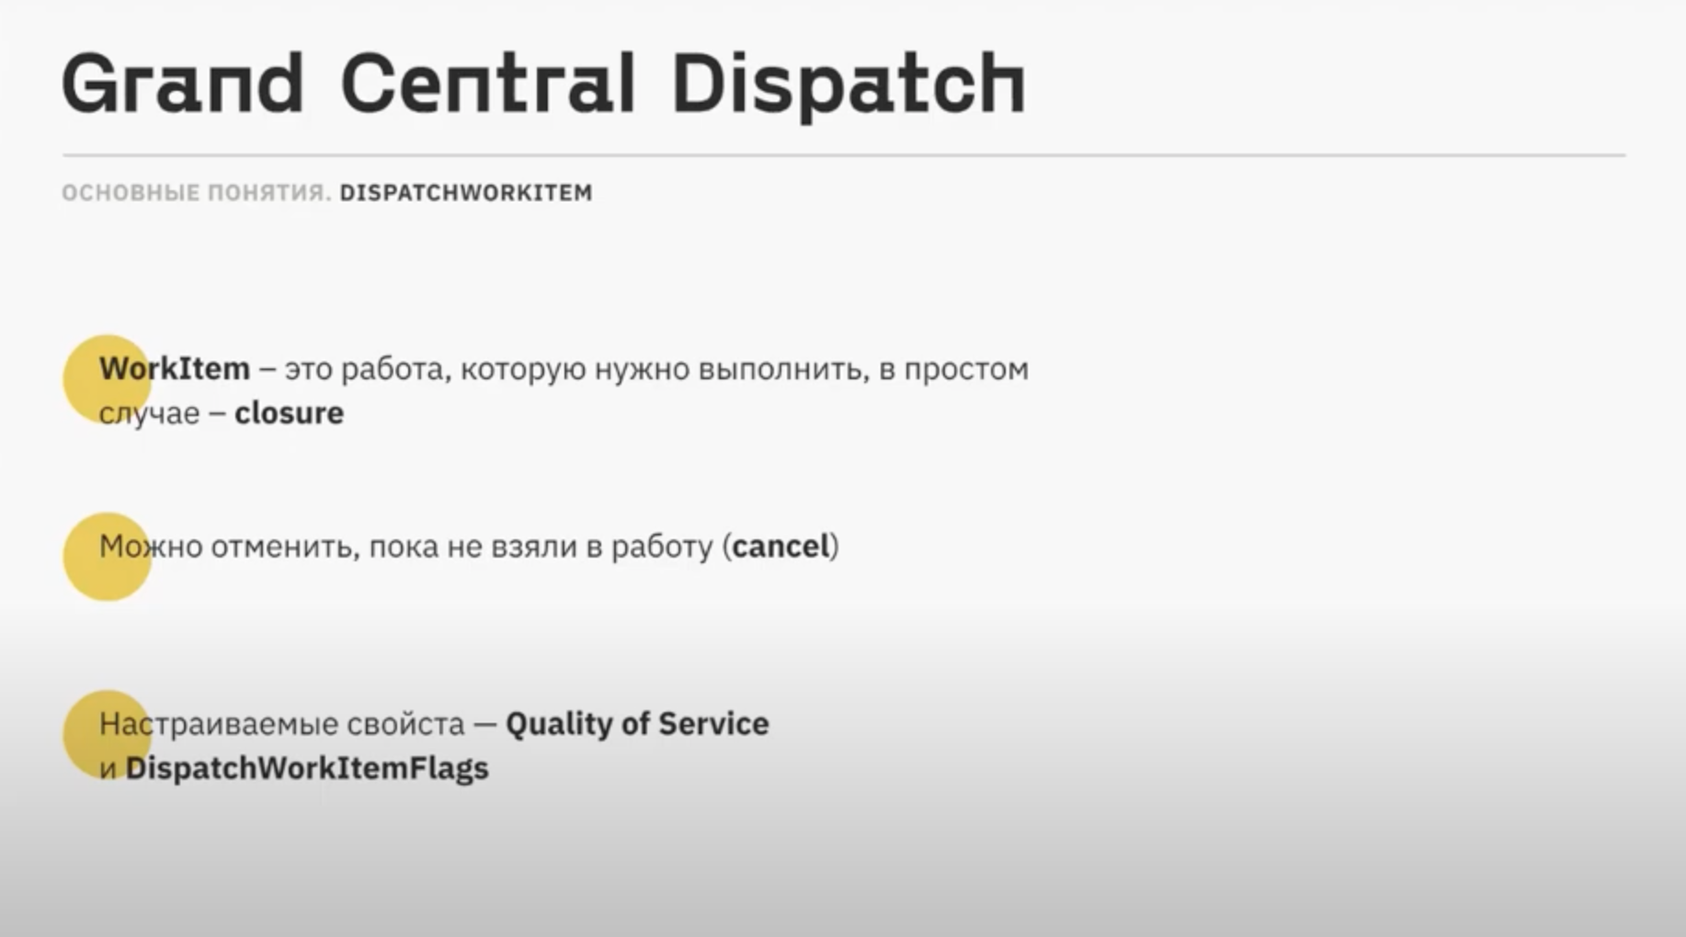

Slide 24
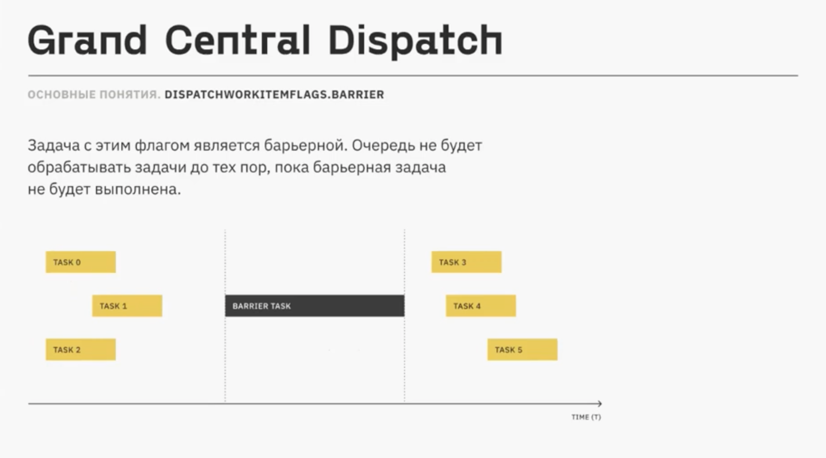

Slide 25
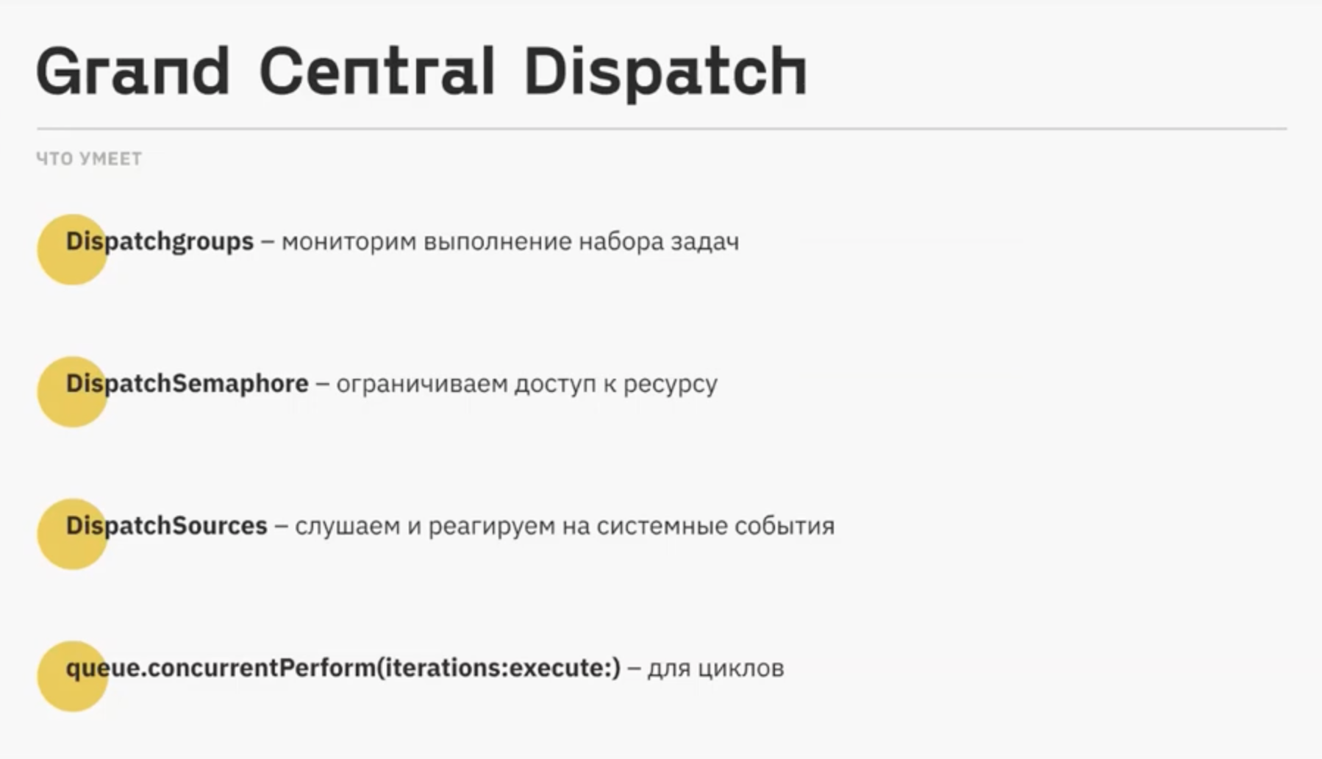

Slide 26
Пример
DispatchGroup

Slide 27
Пример
наш UI был невероятно “отзывчивым”

Slide 28
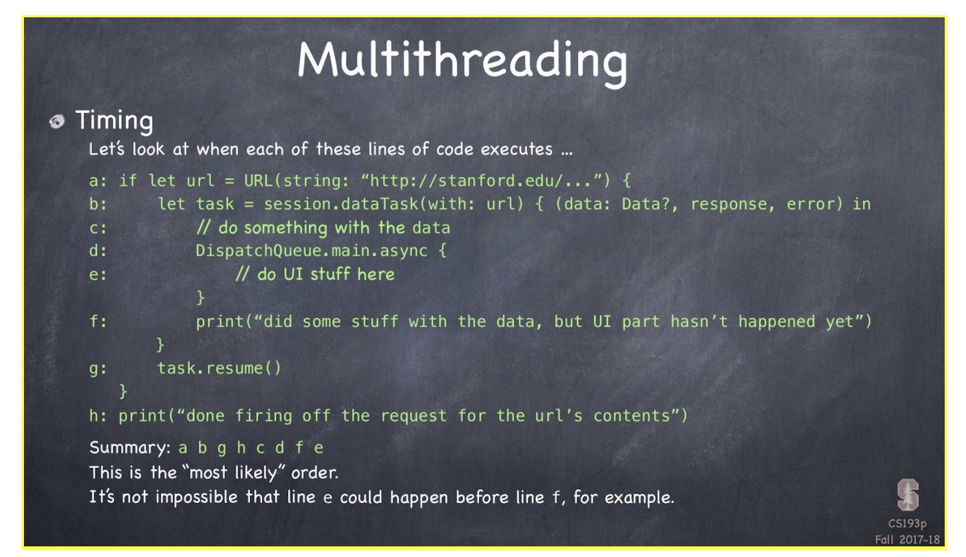
Шаги выполнения

Slide 29
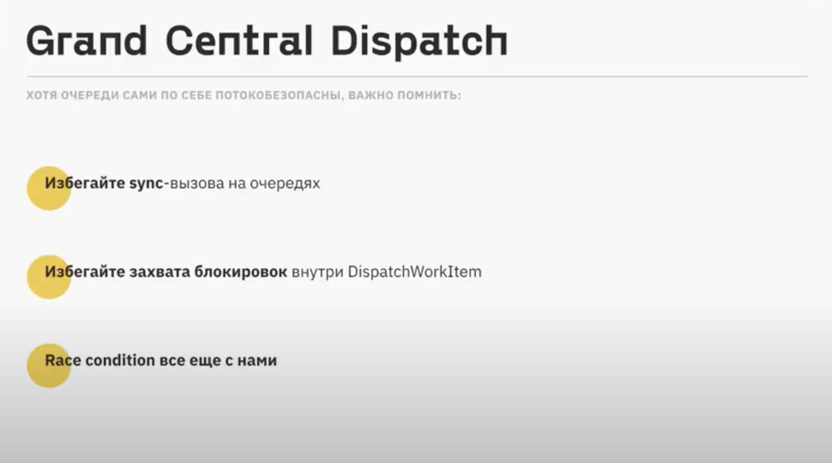

Slide 30
Operation Queues
Operation Queues - это другой механизм управления потоками в iOS, который основан на понятии операций (operations). Операции представляют собой абстракцию задач, которые могут быть выполнены. Операции могут быть выполнены последовательно или параллельно, и их выполнение может быть отменено или приостановлено.

Slide 31
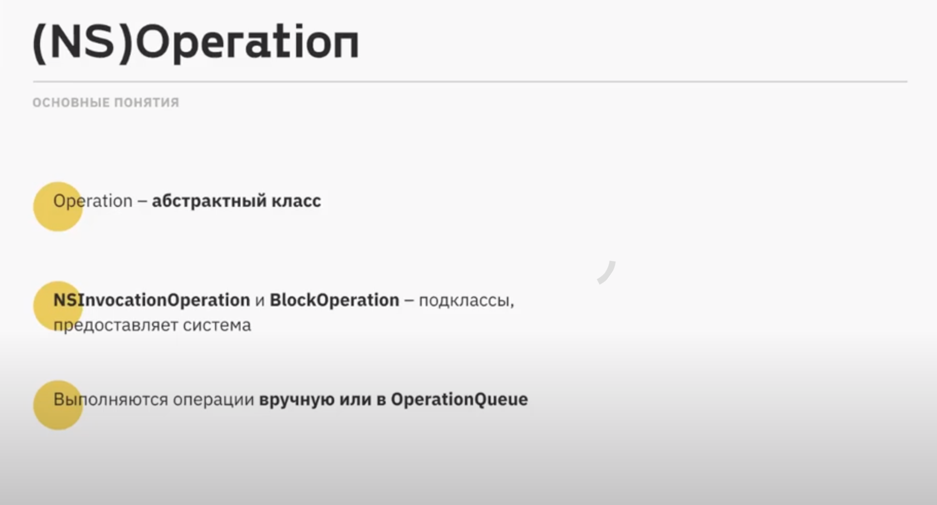

Slide 32
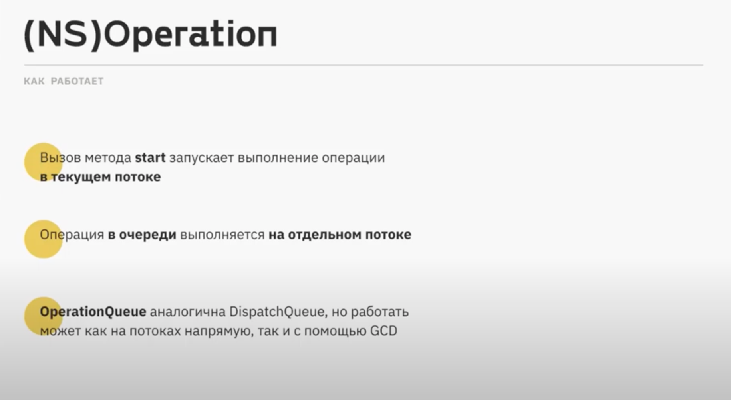

Slide 33
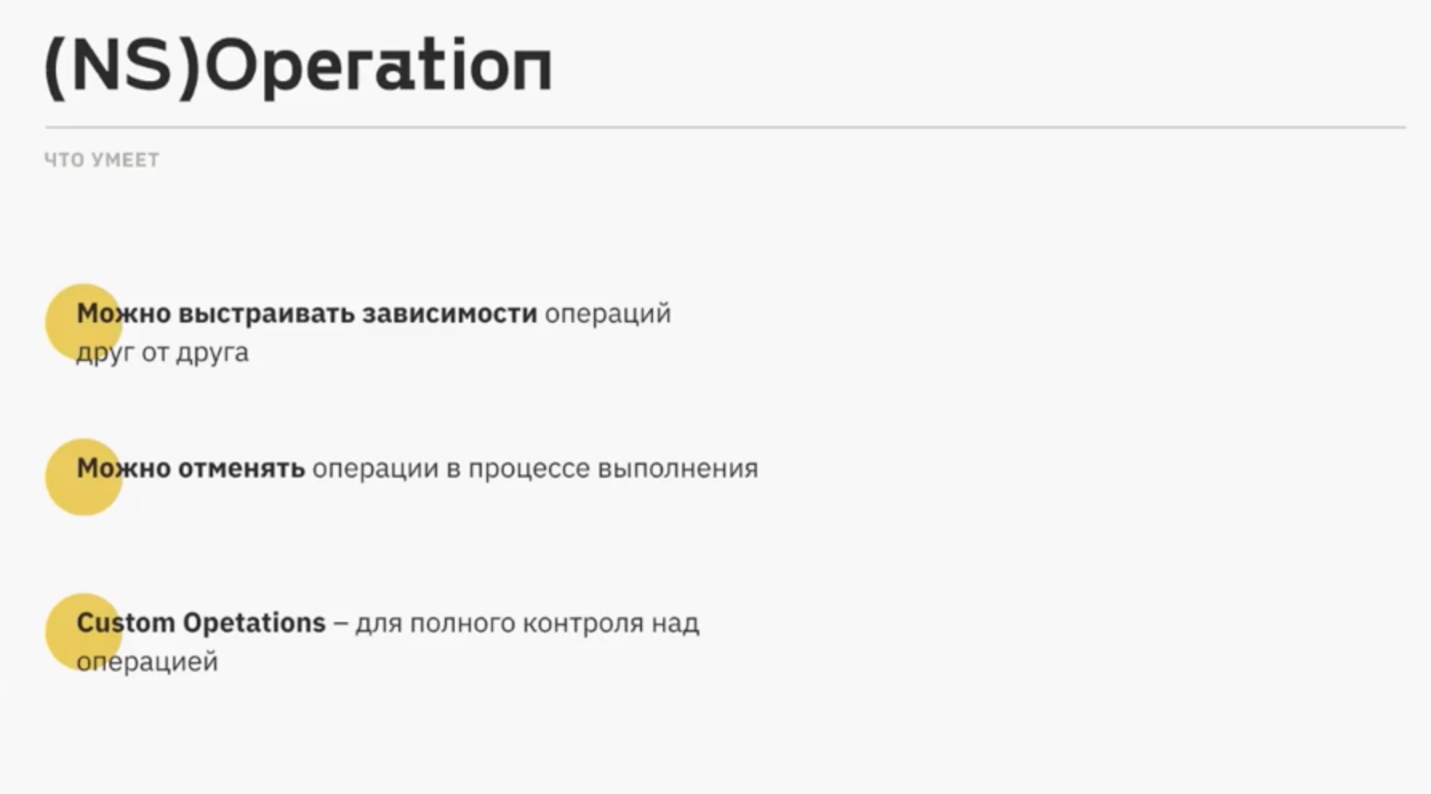

Slide 34
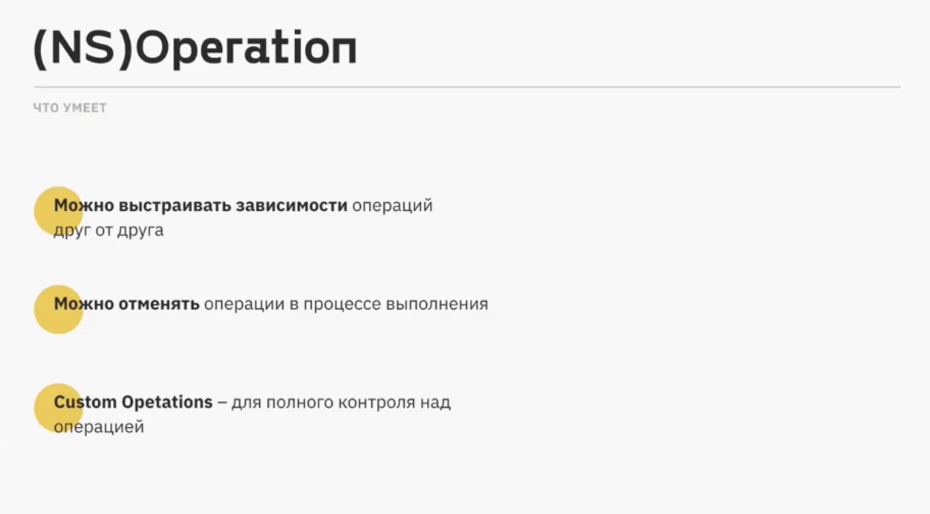

Slide 35
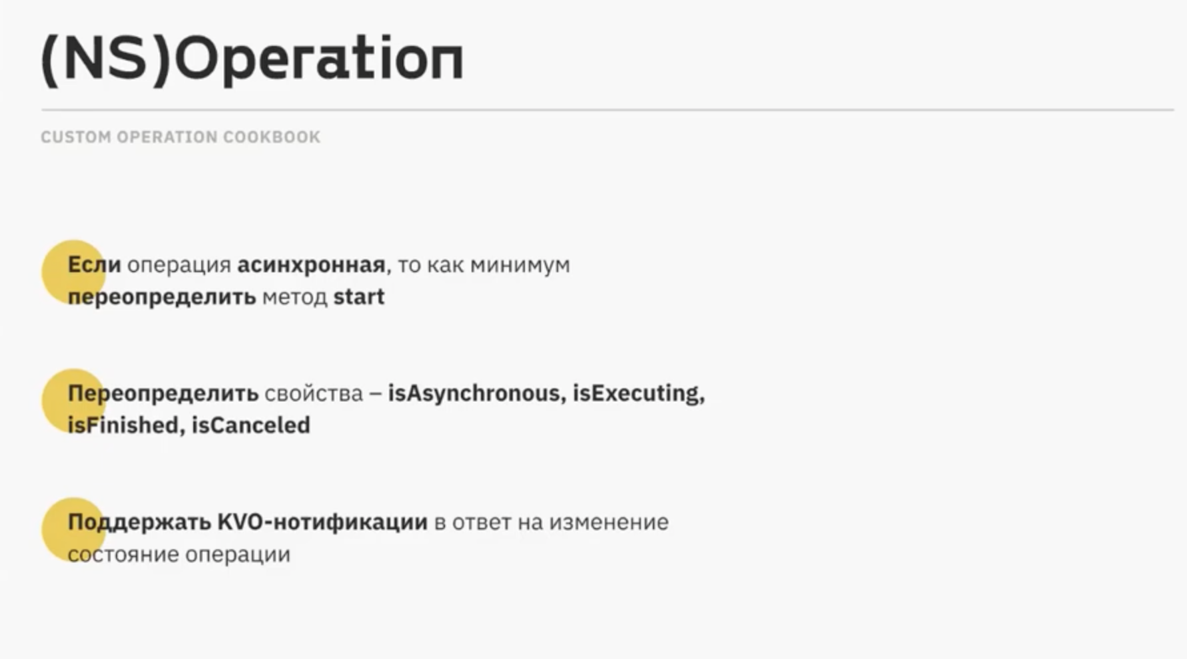
Асинхронные операции

Slide 36
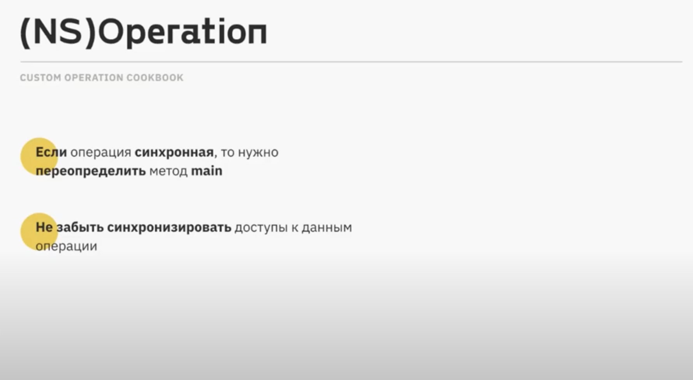
Синхронные операции

Slide 37
Разница GCD / (NS) Operation
Управление полностью нужно реализовать
Больше власти, больше рисков

Slide 38
Swift concurrency(swift 5.5)
Swift Concurrency - это новый подход к написанию параллельного кода в Swift, который был представлен в Swift 5.5 и предоставляет новые инструменты для управления асинхронными операциями. Этот подход позволяет упростить и сделать более безопасным написание кода, который работает параллельно, используя концепции акторов, структурированных конкурентных задач (structured concurrency) и асинхронных функций.

Slide 39
Акторы (Actors)
Акторы (Actors) - это новый механизм для организации параллельного кода, который представляет собой изолированные контексты выполнения, в которых можно выполнять конкурентный код без блокировок и гонок данных. Каждый актор имеет свое состояние, которое не может быть изменено из других акторов, и может взаимодействовать с другими акторами только через асинхронные сообщения.

Slide 40
Структурированная конкурентная задача
Структурированная конкурентная задача (Structured Concurrency Task) - это новый механизм для управления выполнением конкурентного кода, который позволяет автоматически управлять жизненным циклом конкурентных задач и избежать утечек памяти. Каждая структурированная конкурентная задача имеет свой собственный контекст выполнения, который автоматически создается и уничтожается при старте и завершении задачи.

Slide 41
Асинхронные функции (Async Functions)
Асинхронные функции (Async Functions) - это новый способ определения асинхронных операций в Swift, который позволяет писать код, который читается как синхронный, но выполняется асинхронно. Они позволяют организовать асинхронный код в более логически связанные единицы и облегчить их использование в синхронном коде. Async/await

Slide 42
Swift Concurrency
Swift Concurrency предоставляет разработчикам мощный и безопасный инструментарий для написания параллельного кода в Swift. Этот подход позволяет упростить написание кода и избежать распространенных проблем, связанных с блокировками, гонками данных и утечками памяти.

Slide 43
Open a project
Playground

Slide 44
Выберите свой инструмент
GCD
(NS)Operation
Swift Concurrency

Slide 45
Проблемы многопоточности
cостояние гонки (race condition) — ошибка проектирования многопоточной системы или приложения, при которой работа системы или приложения зависит от того, в каком порядке выполняются части кода
инверсия приоритетов (priority inversion)
взаимная блокировка (deadlock) — ситуация в многопоточной системе, при которой несколько потоков находятся в состоянии бесконечного ожидания ресурсов, занятых самими этими потоками
https://habr.com/ru/articles/320152/

Slide 46
Особенности кодинга в One Technologies
Cell Configurator, Coordinator, Router

Slide 47
Погружаемся в проект
Forte

Slide 48
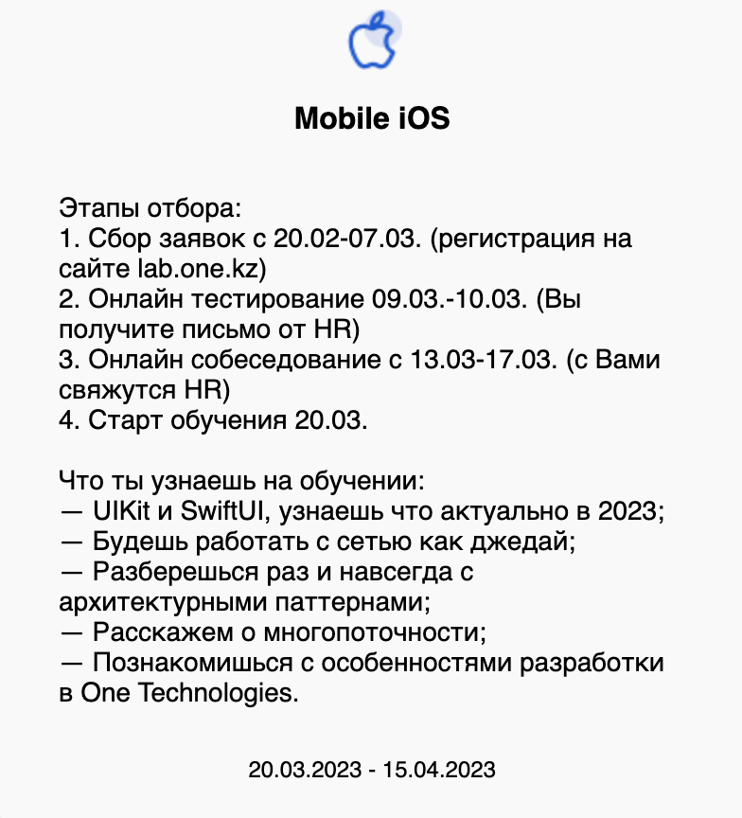

Slide 49
Ресурсы
https://drive.google.com/drive/folders/19xCldbBBxHMLbU1dHq1O_eExd6Q51pWo

Slide 50

Поздравляю всех с завершением курса

